Slide 1
Практический материал
«Дифференциация Г-К»

Slide 2
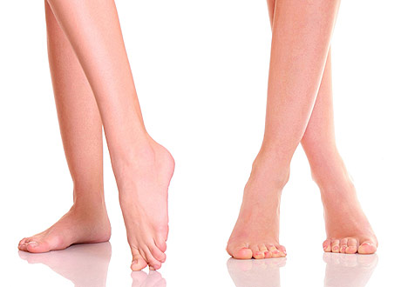
Но..а

Slide 3
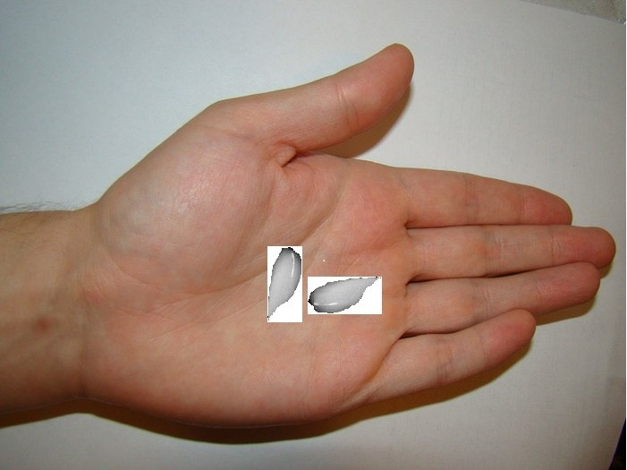
Ру…а

Slide 4
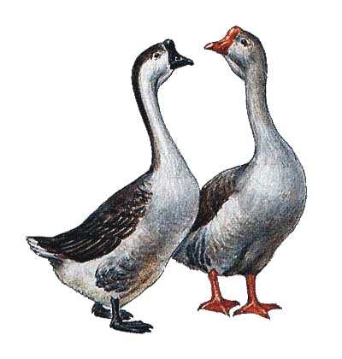
…уси

Slide 5
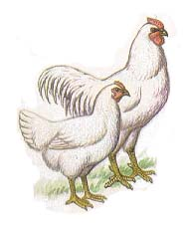
…ры

Slide 6
Игруш..и

Slide 7
Кук….а

Slide 8
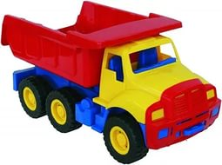
Машин…а

